Slide 1
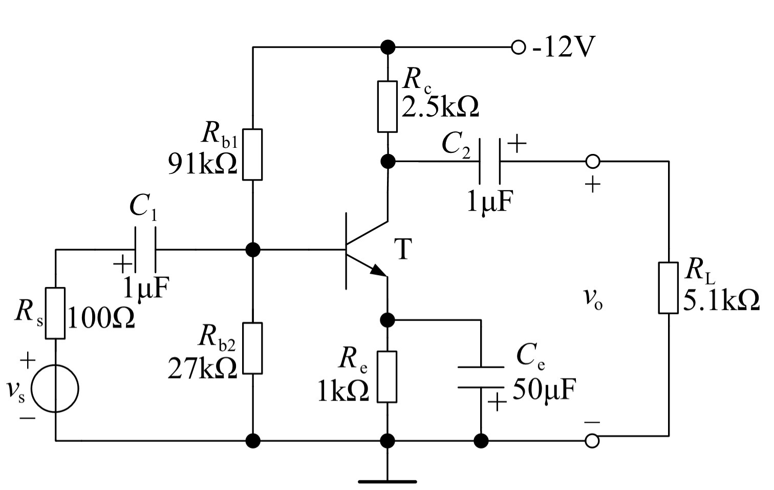
（晶体管β=50）
共射放大电路
要使下面电路工作在共射放大状态，请找出错误并改正。 然后完成静态工作点分析和动态性能分析。

Slide 2
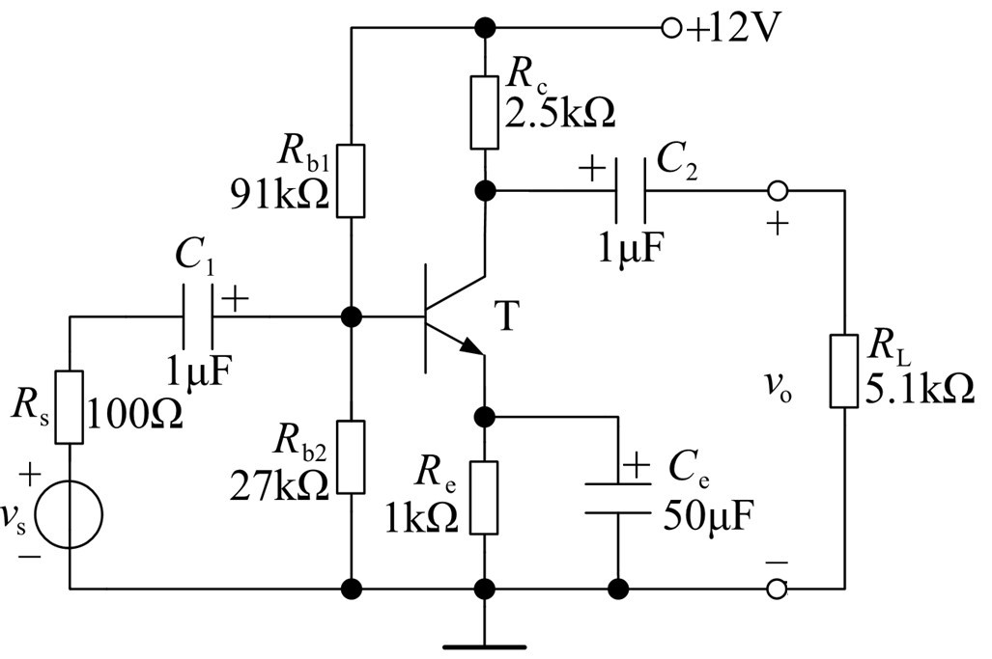
共射放大电路
（晶体管β=50）
方案1：电源+12V，电容极性反向。
Rb 2VCC
V
2.75V
BQ
Rb1 +Rb2 VBQ VBEQ
ICQ
VCEQ VCC ICQ
2.05mA
R_{c} R_{e}
R_{e}
4.83V
IBQ = ICQ
=40.1μA
26
r 200 1+
847
be
I
R R_{b1} //R_{b2} //r 814
EQ
i
be
R_{L} //R_{c}
A
99
R R = 2.5k
v
r
o
c
be

Slide 3
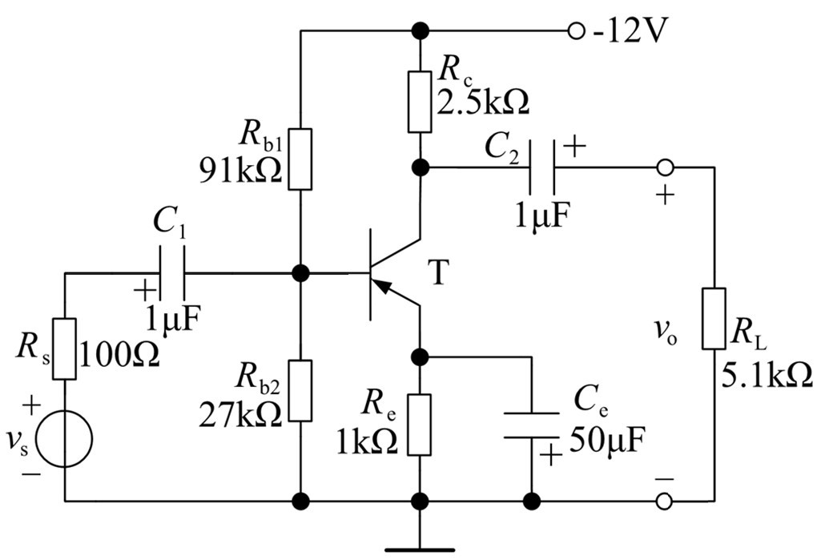
共射放大电路
（晶体管β=50）
修改方案2，T换成PNP管。
Rb 2VCC
V
2.75V
BQ
Rb1 +Rb2 VBQ VBEQ
ICQ
R_{e}
VCEQ VCC ICQ
4.83V
2.05mA
i_{B}
i
C
R_{c} R_{e}
i_{E}
IBQ = ICQ
= 40.1μA
26
r 200 1+
847
be
|I_{EQ} |
R_{i} R_{b1} //R_{b2} //r_{be} 814
R_{o} R_{c} = 2.5k
R_{L} //R_{c}
A
99
3
v
r
be

Slide 4
4.5.1 共集极电路
Common-Collector Amplifier
1. 电路结构
V
^{V}CC
CC
R_{b}
R_{b}
C
1
T
C₂
+
R_{s}
+
v_{s}
-
v_{i}
-
+
R_{e}
R_{L}
v
o
R_{e}
-
图4.5.1 共集电极放大电路 (a)原理图
(b)直流通路
18:07

Slide 5
4.5.1 共集极电路
2. 直流静态分析
^{V}CC
VCC =IBQ Rb +VBEQ
IEQ Re
=I
R_{b} 1+ R V
R_{b}
BQ
e
BEQ
VCC VBEQ
I_{BQ} =
R_{b} + 1+ R_{e}
IBQ
I_{CQ} =
R_{e}
VCEQ =VCC
ICQ Re
18:07

Slide 6
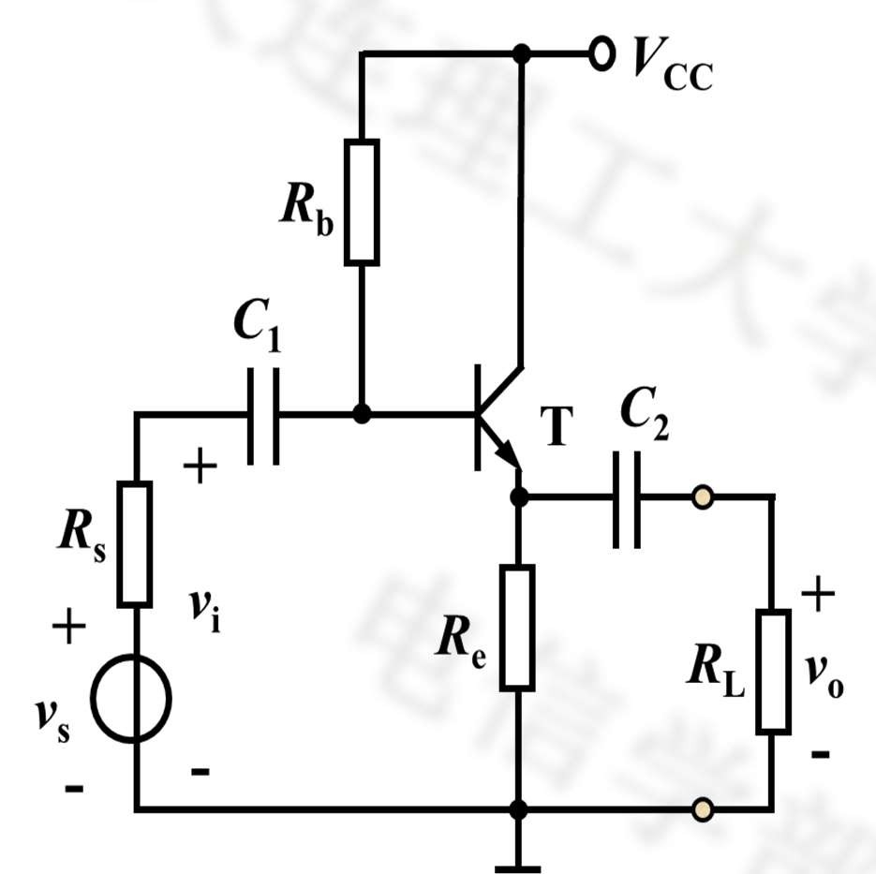
3. 动态分析
4.5.1 共集极电路
(1)小信号等效电路
i_{i}
c
b
i_{b}
+
βi
b
R_{s}
+
v_{s}
-
^{r}be
e
v_{i}
i_{e}
R_{b}
R_{e}
+
v_{o}
-
R_{L}
-
+ i_{i} v_{i Rb}
b
i_{b}
R_{s}
+
v_{s}
-
^{r}be
i
e
e
βi_{b}
R_{e}
+
v_{o}
-
R
-
c
L
18:07

Slide 7

4.5.1 共集极电路
(2)计算电压增益
3. 动态分析
+ i_{i} v_{i Rb}
b
R_{L} =R_{e} //R_{L}
v_{o} = 1+
i
^{r}be
b
i
R_{s}
+
e
i_{b} R_{L}
e
βi_{b}
R
+
v_{o}
-
v_{i} =i_{b}r_{be} v_{o}
v
R_{L}
s
e
-
-
c
i_{b}
1+ R_{L}
rbe
共集电路电压增益特点：
①输入输出同相；
②输出电压跟随输入电压。
v
1+ R_{L}
1+ R_{L}
A =
o
=
rbe
v
v_{i}
通常， r_{be}  1+ R_{L}
射极电压跟随器
射随器
放大了什么呢？
18:07

Slide 8


4.5.1 共集极电路
3. 动态分析
(3)输入阻抗
b
b
+ i_{i}
i_{b}
+
^{r}be
i_{e}
i_{i}
i_{b}
R
^{r}be
e
s
e
v_{i Rb}
βi_{b}
+
v_{o}
-
v_{i}
+
v_{s}
-
R_{b}
R_{e}
1+ R_{L}
R
-
c
L
-
c
R_{i}
v_{i} =i_{b}
rbe
1+ R_{L}
R_{i} =R_{b} // r_{be} 1+ R_{L}
射随器输入阻抗特点：
• 输入电阻较大（取样电流i_{i}较小）；
•
对信号源(前级电路)的电压影响较小。
18:07

Slide 9
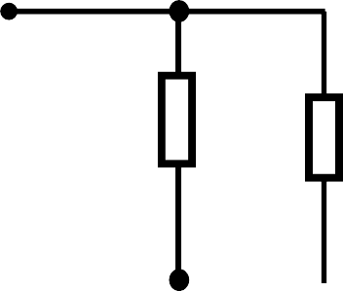



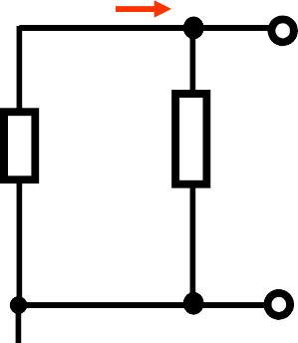
4.5.1 共集极电路
3. 动态分析
(4)输出阻抗
+ i_{i} v_{i Rb}
-
b
b
i_{b}
i_{b}
R_{s}
+
v_{s}
-
^{r}be
i
r
i_{e}
e
e
be
e
βi_{b}
R_{e}
+
v_{o}
-
βi_{b}
+
R
R
s
b
R
v
R
e
o
c
L
-
c
R_{o} i_{e}
根据定义：R_{o} = v_{o} i_{o}
R_{s} =R_{s} //R_{b}
①信号源置零 ②不含负载 ③从输出端测量。
-v
1 -v_{o}
1
R₁
Ω
级
R =
o
rbe Rs
+
v_{o}
-
1
i_{e} 1 i_{b}
1
R_{e} kΩ 级
r R_{s}
rbe
1
R_{s}
R R //
be
1
很小
o
e
18:07
9

Slide 10
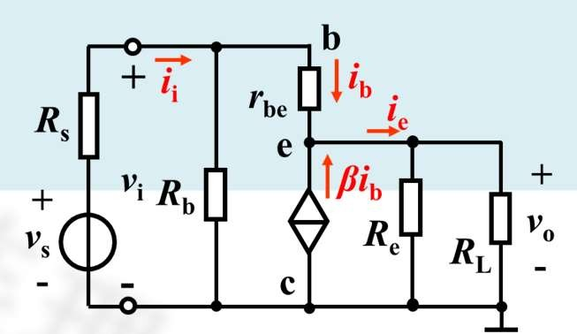
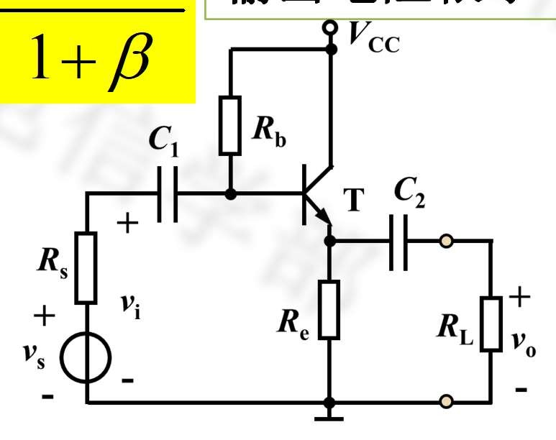

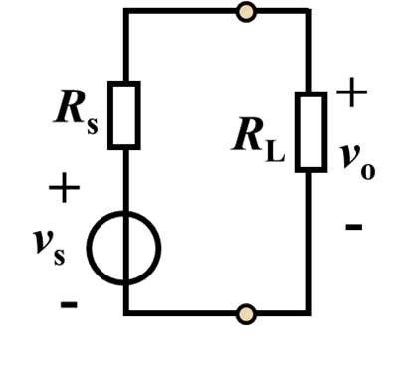
4.5.1 共集极电路
共集电路特点小结：
3. 动态分析
1+ R_{L}
1+ R_{L}
A =
v
电压增益趋近于1但总是小于1。
rbe
R_{i} =R_{b} // r_{be} 1+ R_{L}
输入电阻较大。对信号源
(前级电路)的电压影响较小。
rbe
R_{s}
R_{o} R_{e} //
输出电阻很小。带载能力强！
当信号源内阻较大，负载 电阻较小时，信号源带载 能力差。在两者之间采用 共集电路，起到阻抗变换 作用，电压跟随、电流放 大，从而实现功率放大。
1
10

Slide 11

4.5.1 共集极电路
4. 例题：教材 P143 例4.5.1
已知BJT的β=50，V_{BEQ}=-0.7V。 解：
①此电路工作在什么组态？
②求Q点；
③画小信号电路，求A_{v}、R_{i}、R_{o}
R_{c}限制I_{C}电流、保护T。
（1）基极输入，发射极输出， 是共集电极电路。
（2）Q点分析
^{V}CC
R_{c} 1k
i_{C}
-12V
VCC VBEQ
I_{BQ} =
46μA
R_{b} + 1+ R
R_{b}
200k
e
1μ C₁
I_{CQ} = I_{BQ} =
VCEQ =VCC ICQ
2.3mA
+
T
i_{E}
1k
R_{s}
+
v_{s}
-
+
i
C₂ 1μ
R_{e} +R_{c}
=6.94V
B
+
+
26
v_{i}
-
R_{e}
1.2k
r 200 1+
R_{L}
1.8k
v
be
| I |
o
EQ
-
776
11

Slide 12
4.5.1 共集极电路
4. 例题：教材 P143 例4.5.1
已知BJT的β=50，V_{BEQ}=-0.7V。
①此电路工作在什么组态？
②求Q点；
③画小信号电路，求A_{v}、R_{i}、R_{o}
解：（3）小信号电路
b
+
i_{i}
i
^{r}be
b
i
e
e
R_{s}
+
v_{i}
R
βi_{b}
R_{e}
+
v_{o}
-
-12V
b
^{V}CC
R_{c} 1k
i_{C}
v
R
s
-
-
R_{c}
L
R_{b}
200k
c
1μ C₁
1+ R
+
T
i_{E}
A =
L
0.98
1k
R_{s}
+
v_{s}
-
+
i
C₂ 1μ
v
r 1+ R
1+ R_{L} 32k
B
+
be
L
v_{i}
-
+ R_{i} =R_{b} // r_{be}
R_{e}
1.2k
R_{L}
1.8k
v
R_{s}
o
rbe
-
R_{o} R_{e} //
34
1
12

Slide 13
4.5.1 共集极电路
5. 主要用途
作为电路的输入级，可提高电路的输 入电阻。
作为电路的中间级，可起到电路匹配 作用（阻抗变换）。
作为电路的输出级，可减小输出电阻， 提高带载能力。
18:07

Slide 14
4.5.2 共基极放大电路
Common-Base Amplifier
1. 常用电路结构 信号E 入、C 出
直流偏置在放大状态
^{V}CC
^{V}CC
R_{c}
R_{c}
^{R}b1
R
C
C₁ ₊
₊ C₂
+
2
e
c
b1
T
+
+
+
C
R_{s}
+
v_{s}
-
b
^{R}b2 R_{s}
1
+
+
+
R_{L}
v_{o}
v_{i}
R_{e}
+_{C}
R_{L}
v_{o}
C
+
v
-
^{R}b2
b
i
R_{e}
-
b
v_{s}
-
-
-
18:07

Slide 15
4.5.2 共基极放大电路
2. 静态工作点
直流通路：
基极分压偏置；发射极偏置。
^{V}CC
R_{c}
Rb 2VCC
V
^{R}b1
BQ
Rb1 +Rb2
T
V V
ICQ
BQ
BEQ
^{R}b2
R
e
R_{e}
IBQ = ICQ
VCEQ VCC ICQ
R_{c} R_{e}
18:07

Slide 16
2. 动态分析（1）小信号等效电路
4.5.2 共基极放大电路
交 流 地
^{V}CC
R_{c}
C₂
i_{i}
i_{e}
^{R}b1
+
e
c
T
+
+
i_{c}=βi_{b}
+
C
i_{b}
^{R}b2 R_{s}
1
R_{s}
+
v_{s}
-
+
+
+
R_{L}
v
R
o
v_{i}
^{r}be
c
R_{L}
v_{o}
C_{b}
v_{i}
-
R
+
v
R_{e}
e
-
s
-
-
-
b
18:07

Slide 17
4.5.2 共基极放大电路
2. 动态分析
（2）小信号参数计算
i_{i} i_{e e}
① 电压增益
同相放大！
c
v_{o}
i_{b} R_{L}
R_{L}
+
i_{c}=βi_{b}
+
A
v
v_{i}
ib rbe
rbe
R_{s}
+
v_{s}
-
i_{b}
v_{i}
^{r}be
R_{c}
R_{L}
v_{o}
② 输入电阻
很小
R
e
v
v_{i}
R R //
i
R //
-
b
-
i
e
i_{e}
e
1+ i_{b}
rbe
R_{i}
R_{o}
R_{L} R_{c} // R_{L}
R_{e} //
1+
③ 输出电阻
R_{o} R_{c}
电流放大系数：a~1 也称为“电流跟随器”

Slide 18
4.5.2 共基极放大电路
3. 例题：教材 P146 例4.5.2
V_{CC} 15V
β=100, V_{BEQ}=0.7V
(1)估算静态工作点Q的参数
2.1k
R_{c}
C₂
60k
^{R}b1
+
Rb 2VC C
+
 | 60k
+
VBQ
7 .5 V
T
R R
C
b 1 b 2
^{R}b2 R_{s}
1
1 k
R_{L}
+
v
ICQ IEQ ICQ
VBQ VBEQ
+
o
2.34mA
C_{b}
v_{i}
-
R
+
v
R_{e}
2.9k
e
-
s
IBQ
23.4μA
-
(1)估算静态工作点Q的参数 (2)计算A_{v}、R_{i} 及R_{o} (3)已知R_{s}=50Ω，计算 A_{vs}
VCEQ VCC
I_{CQ} (R_{c} R_{e} )
3.3V
(2)计算A_{v}、R_{i} 及R_{o}
V_{T}
r_{be} 200 (1 )
1.32k
18
IEQ

Slide 19

4.5.2 共基极放大电路
3. 例题：教材 P146 例4.5.2
V_{CC} 15V
β=100, V_{BEQ}=0.7V
(2)计算A_{v}、R_{i} 及R_{o}
L
2.1k
R_{c}
C₂
60k
^{R}b1
+
R
+
 | 60k
A
51.32
T
+
v
rbe
C
rbe
^{R}b2 R_{s}
1
1 k
R_{L}
R_{i} R_{e} / /
R_{o}
13
+
+
v
1
o
C_{b}
+
v
v_{i}
-
R_{c} =2.1k
R_{e}
2.9k
-
s
(3)计算 A_{vs}
不适合做 电压放大 电路的输 入级
10.6
-
v_{o}
v_{o} v_{i}
(1)估算静态工作点Q的参数 (2)计算A_{v}、R_{i} 及R_{o} (3)已知R_{s}=50Ω，计算 A_{vs}
A
vs
v
v v
s
i
R_{i}
s
A
v
R_{s} +R_{i}
此公式适用于所有放大电路 19

Slide 20

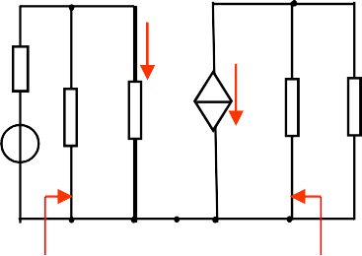
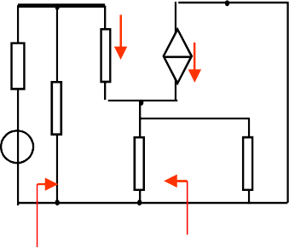
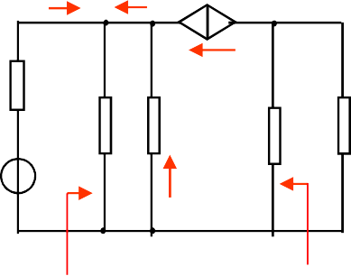
P148 表4.5.1
4.5.3.
三 种 组 态 的 比 较
^{V}CC
^{V}CC
R
^{V}CC
R_{b}
R_{c}
₊ ^{C}b2
R_{b}
C
b1
R_{c}
C
^{C}b1 ₊
c
c
b1
b2
b
^{C}b1
b
+
e c +
T
+
+
T
+
R_{s}
+
+
+
R
+
v_{i}
-
R
b
+
v
e
v_{o}
R_{s}
+
s
e
v_{o}
R_{L}
v_{i}
-
R_{L}
v
e
R_{e}
+
+
-
+
s
-
-
v
s
i
v
o
-
R_{L}
v
s
C_{b}
^{R}b2
-
-
-
基本共射极电路
共集电极电路
c
共基极电路
b
c
b
i_{i} i_{e}
+
e
c
+
i_{b}
e
βi_{b}
βi_{b}
be
+
R
i_{b}
βi_{b}
R
^{r}be
R_{b}
R_{s}
+
v_{s}
-
s
R_{b}
r
v
s
_{v} R_{e}
r
v_{o}
v_{s}
+
be
R_{c}
R_{L}
o
+
i
R_{c} R_{L}
-
v
R_{e}
+
v_{o}
-
R_{o}
R_{L}
i
e
-
s
-
R_{i}
-
R_{i}
b
-
R_{i}
R_{o}
b
R_{o}
电压增益：
( R_{c} // R_{L} )
1
(1 ) ( R_{e} // R_{L} )
( R_{c} // R_{L} )
1
^{r}be
^{r}be
(1 )( R_{e} // R_{L} )
^{r}be
输入电阻：
R_{b} // r_{be}
2
R_{b} // r_{be}
(1 )( R_{e} // R_{L} )
1
R //
^{r}be
e
1
输出电阻：
( R // R ) r
R_{c}
1
R
// s b be
1
R
1
e
c
用途：
多级放大电路 的中间级
(放大级)
输入级、输出级 或缓冲级
高频或宽频电路 及恒流源
18:07
20

Slide 21

4.3 ~ 4.5 单管放大电路
小结 掌握：共射、共集、共基单管放大电路基本结构； 掌握：静态工作点分析方法（从发射结入手）； 会画：小信号等效电路；
会算 ：A_{v}、 R_{i} 、 R_{o} 及A_{vs} ；
预习：组合放大电路 作业（国庆节后交）
P191： 4.5.2； P193：4.5.4；4.5.6
恒流源交流开路（内阻无穷大）
问题？
21

